Slide 1
LA STORIA DELLA CUCINA A cura di ETTORE AIROLDI

Slide 2
LA PREISTORIA

Slide 3
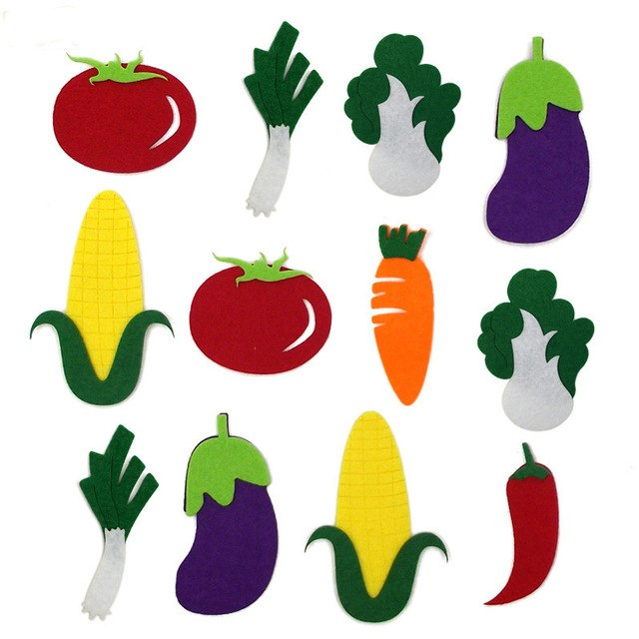
IL NEOLITICO SI PUÒ INIZIARE A PARLARE DI CUCINA VENGONO CUCINATI:
ANIMALI DA ALLEVAMENTO
PANE
PRODOTTI AGRICOLI

Slide 4
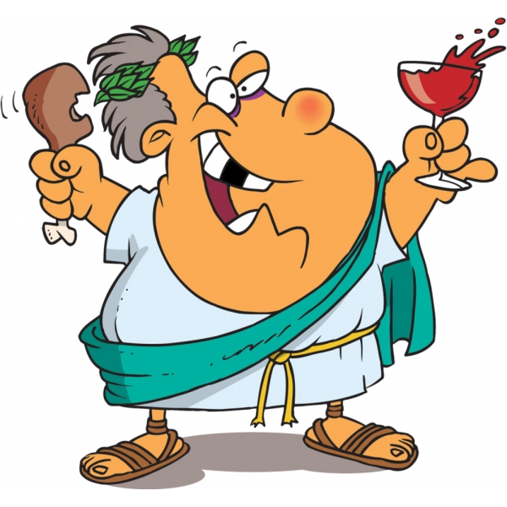
LE CIVILTÀ ANTICHE

Slide 5
GLI EGIZI
MANGIAVANO
LEGUMI (FAVE, LENTICCHIE)
CEREALI(ORZO, GRANO)
PANE
CARNE(BOVINI,OVINI,
POLLAME)
BEVEVANO
VINO
BIRRA

Slide 6
I GRECI
MANGIAVANO
CARNE (CACCIAGIONE, MAIALE)
FORMAGGIO
PESCE
BEVEVANO
IDROMELE (BEVANDA FERMENTATA FATTA CON MIELE E ACQUA)
VINO

Slide 7
I ROMANI
MANGIAVANO
CARNE
RICCHI: ANIMALI RARI (PAVONE,GRU,STRUZZO)
POVERI: BOVINI
VERDURE
PANE E FOCACCE
BEVEVANO
VINO

Slide 8
IL MEDIOEVO

Slide 9
400 LE INVASIONI BARBARICHE
SCOMPAIONO MOLTI ALIMENTI
(OLIVE, SPEZIE, CEREALI)

Slide 10
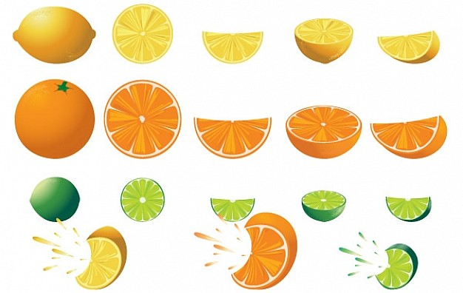
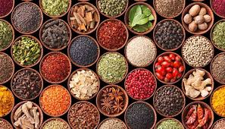
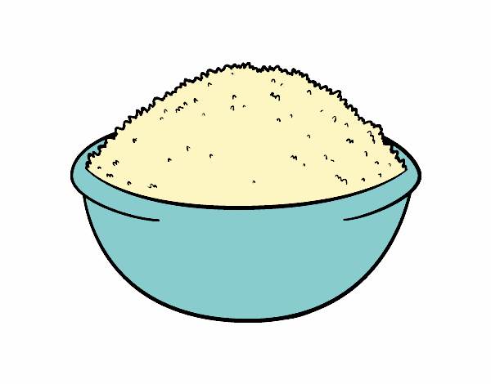
800 ARRIVANO GLI ARABI PORTANO NUOVI ALIMENTI
ZUCCHERO
RISO
AGRUMI
NUOVE SPEZIE

Slide 11
ANNO 1000 IN EUROPA SI MANGIAVA
UOVA
CARNE
(SOPRATTUTTO MAIALE)
PESCE

Slide 12
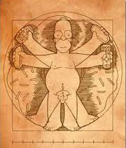
UMANESIMO E RINASCIMENTO (1300-1500)

Slide 13
RIVOLUZIONE GASTRONOMICA DELLA CUCINA
VENGONO SCRITTI LIBRI DI CUCINA
SI USANO LE POSATE, I BICCHIERI E I TOVAGLIOLI
NASCE IL CUOCO DI PROFESSIONE
SI USANO NUOVI METODI DI COTTURA (ES. COTTURA LENTA)
DALL’AMERICA ARRIVANO NUOVI PRODOTTI (PATATA, MAIS, CACAO, POMODORO)
NASCONO LE CUCINE REGIONALI

Slide 14
1600 -1700
SI SVILUPPA LA CUCINA FRANCESE
INIZIANO AD ESSERE USATI I «FONDI DI COTTURA» E CREATE NUOVE SALSE
VENGONO USATI MOLTO I PISELLI
VIENE INVENTATO IL «METODO PER FARE LO CHAMPAGNE»
SI SVILUPPA LA PASTICCERIA GRAZIE ALL’USO DEL CACAO
VENGONO INVENTATI I PRIMI SUGHI
SI INIZIA A REGOLARE LA FIAMMA PER LE DIVERSE PREPARAZIONI

Slide 15
1800
VENGONO USATI NUOVI PRODOTTI CHE ARRIVANO DALLE COLONIE (MANGO, SOIA, ARACHIDI, CACAO, CAFFE’)
IN FRANCIA VENGONO SCRITTI MOLTI LIBRI DI CUCINA
SI DIFFONDE L’USO DELLA PATATA CHE COSTA POCO ED E’ NUTRIENTE
IL LATTE INIZIA AD ESSERE PASTORIZZATO E MIGLIORA LA CONSERVAZIONE DEI LATTICINI

Slide 16
AUGUSTE ESCOFFIER
INVENTA LA «CUCINA MODERNA»
INVENTA NUOVI PIATTI PARTICOLARI PER PERSONAGGI FAMOSI
ORGANIZZA LA BRIGATA DI CUCINA IN MODO GERARCHICO CON RUOLI PRECISI
CREA PIATTI PRESENTATI IN MODO SEMPLICE

Slide 17
1900

Slide 18
SVILUPPO TECNOLOGICO
ED ECONOMICO
SI INTERROMPE DURANTE LE DUE GUERRE MONDIALI
NASCE IL TURISMO DI MASSA
NEL 1900 VIENE CREATA
LA GUIDA MICHELIN DEDICATA
AGLI AUTOMOBILISTI E AI GASTRONOMI

Slide 19
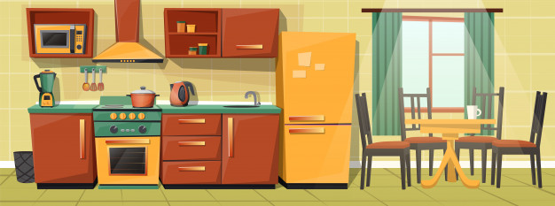
LA CUCINA CONTEMPORANEA

Slide 20
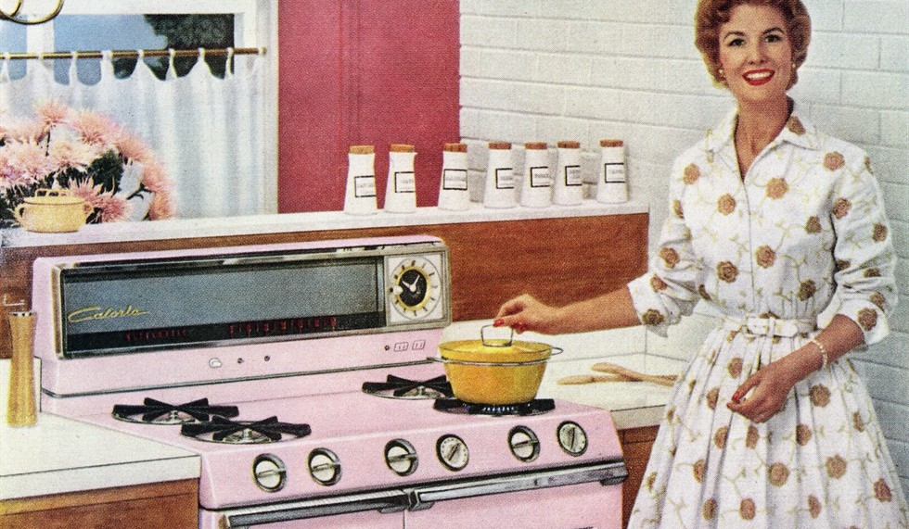
DOPO LA 2° GUERRA MONDIALE
BOOM ECONOMICO
SI MOLTIPLICANO
GLI ELETTRODOMESTICI
(FRIGO, FORNO…)
LA CUCINA DIVENTA PIÙ VELOCE

Slide 21
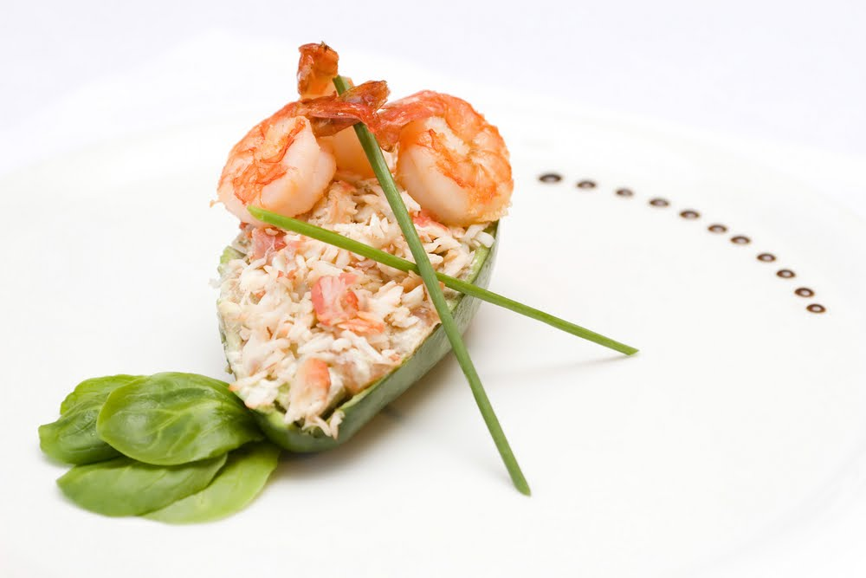
ANNI 70
SI FORMANO TRE
«FILONI GASTRONOMICI»
CUCINA TRADIZIONALE REGIONALI
NOUVELLE CUISINE
CUCINA SEMPLICE E LEGGERA

